Slide 1
트랜잭션 락
김용기

Slide 2
개요

Slide 3
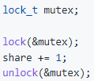
DBMS의 락
POSIX 환경(리눅스, 맥)에서 락을 mutex라고 한다. 락과 mutex는 동의어라고 생각한다.
락은 일종의 변수이고, 락 변수는 락의 상태를 나타낸다. a. 어떤 스레드도 락을 소유하고 있지 않아 사용 가능한 상태
b. 정확히 하나의 스레드가 락을 획득한 상태
락은 트랜잭션이 커밋되거나 롤백될 때 함께 unlock된다.

Slide 4
락을 수동으로 거냐 vs 자동으로 거냐
일반적으로 트랜잭션 격리 수준에 따라 락을 DBMS가 자동으로 걸어준다.
수동으로 거는 이유는 다음과 같다. 스레드는 프로그래머가 생성하고 운영체제가 제어하는데,
스레드에 대한 제어권을 락을 통해 프로그래머가 가질 수 있는 것이다.

Slide 5
Shared lock vs Exclusive lock
InnoDB엔진은 락 타입을 나누어 사용한다.
Shared lock은 검색에서 경쟁에서 자유롭게 하고 Exclusive lock은 갱신에서 경쟁을 제한하고자 한다.

Slide 6
락 타입별 경쟁 관계
 | Shared lock | Exclusive lock
Shared lock | O | X
Exclusive lock | X | X
주목할 점은 Shared lock이 걸린 상태에서 Exclusive lock이 접근하지 못하는 것이 레코드에 Shared lock을 거는 것과 아무것도 걸지 않은 것의 차이다.

Slide 7
InnoDB엔진의 락과 트랜잭션 격리 수준의 연관성

Slide 8
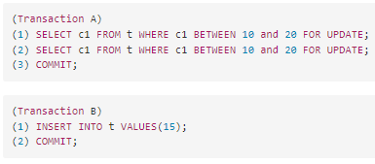
상황A 제시
C1 컬럼이 있는 t 테이블에는 t.c1 = 13인 레코드와 t.c1 = 17인 레코드가 존재한다.

Slide 9
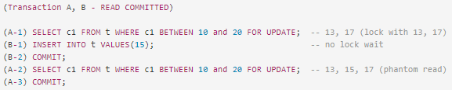
Record lock과 READ COMMITTED
C1 컬럼이 있는 t 테이블에는 t.c1 = 13인 레코드와 t.c1 = 17인 레코드가 존재한다.

Slide 10
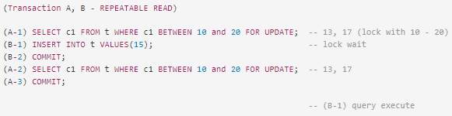
Gap lock과 REPEATABLE READ
C1 컬럼이 있는 t 테이블에는 t.c1 = 13인 레코드와 t.c1 = 17인 레코드가 존재한다.
지난 스터디때, InnoDB의 REPEATABLE READ는 phantom read가 걸리지 않다고 한 이유이다.

Slide 11
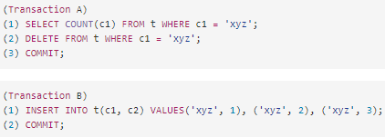
상황B 제시

Slide 12
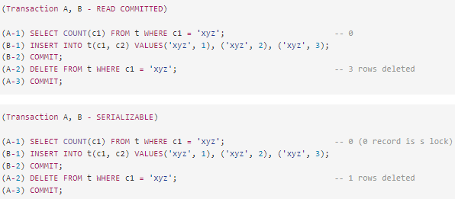
Dead lock과 SERIALIZABLE
데드락에 걸림으로써 레코드를 안전하게 보호할 수 있다.

Slide 13
:wq

